Slide 1

ECOSISTEMA DE SEGURIDAD
Ecosistema de Autenticación
FUA
(Front Único de Autenticación)
Contextualización Consumidores

Slide 2
FUA– Front Único
de Autenticación
CONTENIDO
Descripción FUA.
Servicios Expuestos FUA.
Front Actual FUA
Flujo Consumo FUA Con Front
Flujo Consumo FUA Sin Front
Flujo Consumo FUA SSO
Diseño Arquitectura (Sin Capa Media)
Diagrama Componentes (Sin Capa Media)
Documentación

Slide 3
FUA– Front Único
de Autenticación
Descripción de la aplicación
¿Que hace y como beneficia al cliente y/o usuario?
FUA Es el Front Único de Autenticación con el cual los clientes personas pueden acceder a los servicios Transaccionales del banco por medio de los diferentes Canales y aplicaciones..
¿Quien lo utiliza?
Jornadas Digitales: VPI – VPD – VTD – VDP Kioscos: (KIO)
Bily: (BIL) Botón de Transferencias: (BDT)
Extractos SVE: (PRD) Ya Clientes: (YCL)
Tabot: (BOT) SVPyme: (NDB)
APP Personas: (APP) Sucursal Virtual Personas: (SVP)
Sucursal Virtual Empresas: (SVE) Mercado Libre de Divisas: (MLE)
Personal Financial Managment: (PFM) Puntos Colombia: (PUC)
Billetera Móvil: (BIM)

Slide 4
FUA– Front Único
de Autenticación
Servicios Expuestos FUA
DataPower | Capacidad | FUA | Descripción
GestionLlaveCifrado | generarLlaveCifrado | App Validator | Esta es la autenticación del consumidor, y entrega modulus y exponent; con estos el consumidor construye el Pinblock.
AutenticacionCliente | consultarModulus
GestionCodigoAutorizacion | generarCodigoAutorizacionPorCredenciales | Authorization | Este servicio llama al front, el cual autentican y entrega un CA.
AutenticacionCliente | autenticarCliente
GestionAutenticacionOAuth2 | cambiarCodigoAutorizacionPorToken | Token | Este servicio cambia el CA por un token, y genera un registro de sesión asociado al consumidor, retorna datos básicos del cliente.
GestionCodigoAutorizacion | generarCodigoAutorizacionPorToken | Single sign On | Un consumidor delega la autenticación a otro consumidor, retorna un CA al nuevo consumidor.
GestionSesion | mantenerSesion | Validate | Valida una sesión.
 | validarSesion
 | cerrarSesion | Log out | Cierra la sesión al consumidor, retorna un valor exitoso/no exitoso; y a su vez elimina el detalle de la sesión.

Slide 5
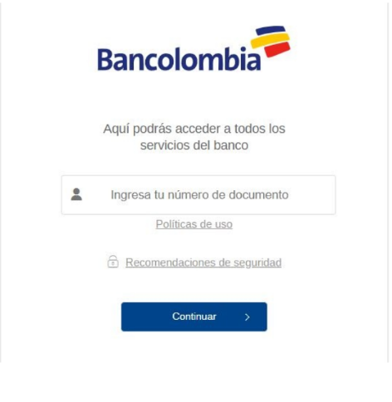
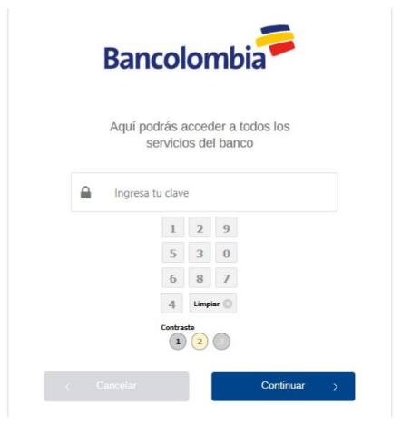
FUA– Front Único
de Autenticación
FRONT ACTUAL FUA
https://URL Expuesta Ambiente/login/oauth/authorize?response_type=code&client_id=Sigla Registro&redirect_uri= URL definida Consumidor

Slide 6
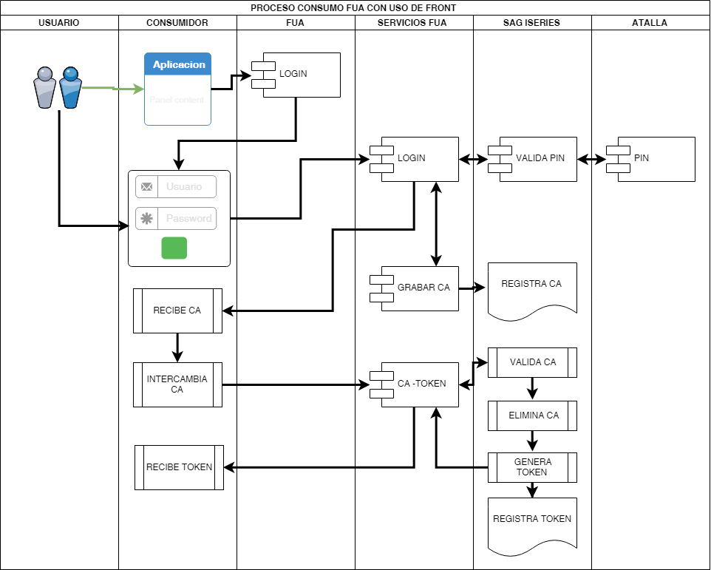
FUA– Front Único
de Autenticación
Vista General del proceso
usando Front

Slide 7
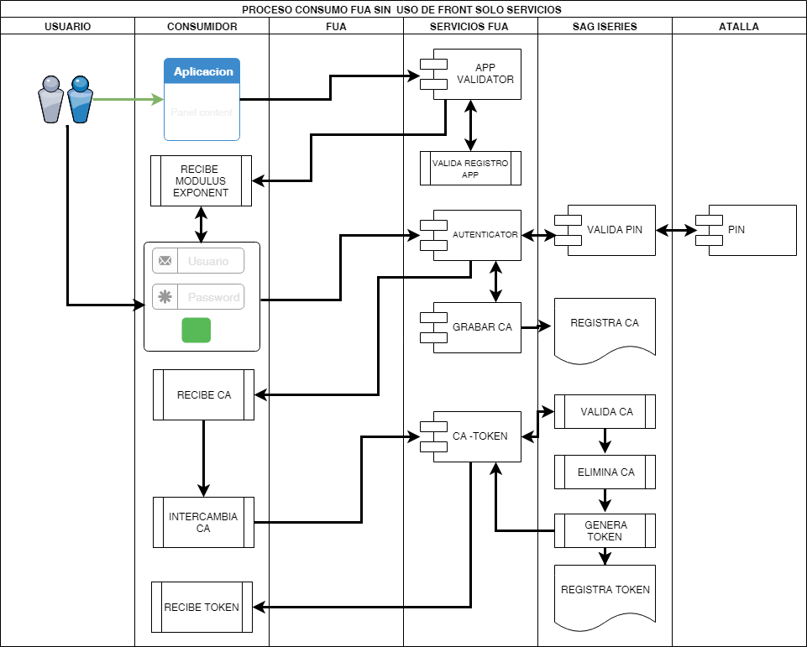
FUA– Front Único
de Autenticación
Vista General del proceso
usando Servicios sin Front

Slide 8
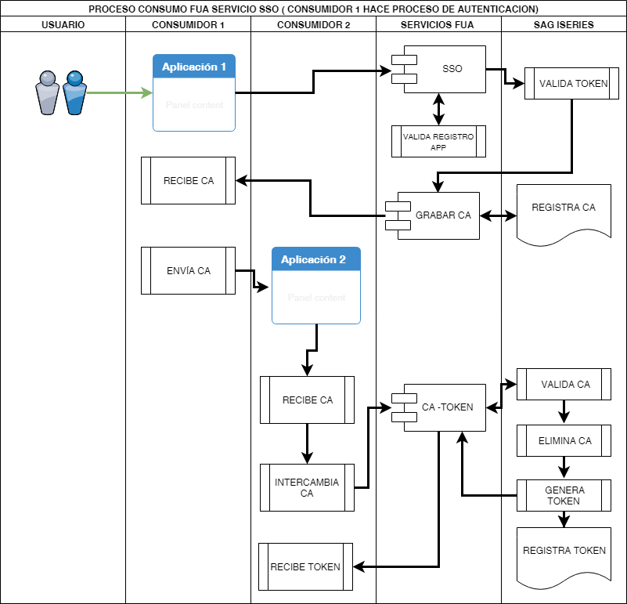
FUA– Front Único
de Autenticación
Vista General del proceso
usando Servicios SSO

Slide 9
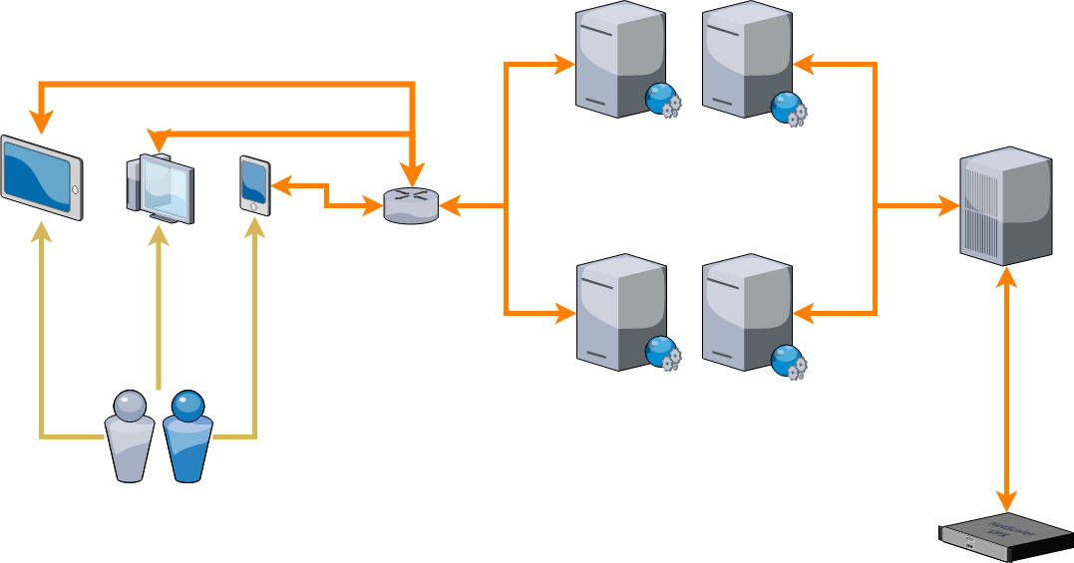
FUA– Front Único
de Autenticación
Diseño Infraestructura
Cluster 1
PBMDEBPWOA01
10.8.180.59
PBMDEBPWOA02
10.8.180.60
ISERIES-SAG
Cluster 2
F5
PBMDEBPWOA03
10.8.180.61
PBMDEBPWOA04
10.8.180.62
PSERIES
WAS 9.0
USUARIOS
ATALLA

Slide 10
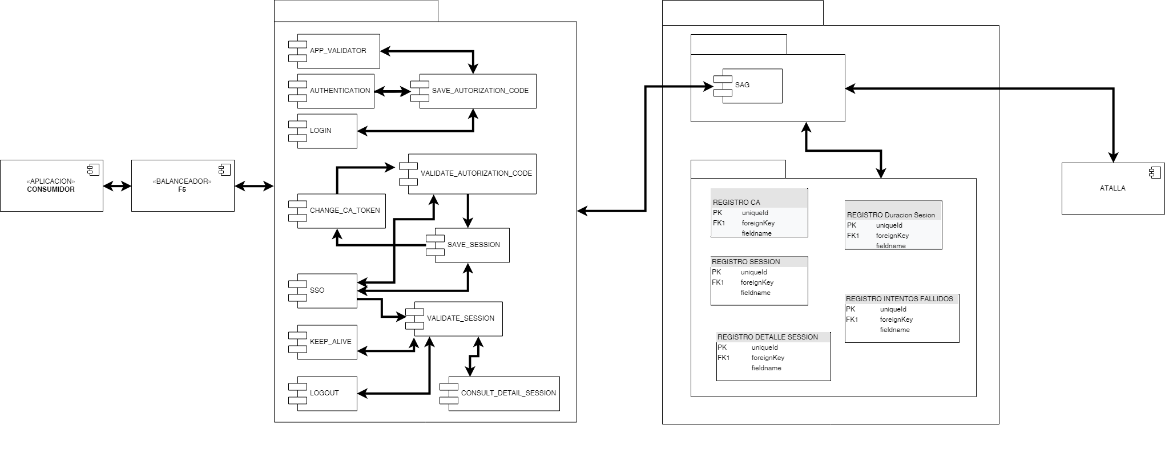
FUA– Front Único
de Autenticación
Diagrama de Componentes
PSERIES WAS9.0
iSERIES

Slide 11

FUA– Front Único
de Autenticación
Documentación
DOCUMENTO | DESCRIPCION
Presentación Consumidores | Material utilizado para context8alizar al equipo que implementa el consumo de FUA.
Formato Solicitud de Registro | Documento que debe ser Anexado a la HU para el Registro del Nuevo Consumidor
Contrato de Consumo | Este debe ser entregado por el analista SOA del equipo consumidor, para este punto es necesario haber asistido al comité de consumidores Autenticación

Slide 12
FUA– Front Único
de Autenticación
Gracias!!!!!

